Slide 1
En analys av Sudokulösare
Av: Patrik Berggren och David Nilsson

Slide 2
Översikt
Flera olika lösningsmetoder undersöktes
Fokus på signifikanta prestandaresultat
Även om parallelisering och generering

Slide 3
Bakgrund
Sudoku ur ett datatekniskt perspektiv
  Komplexitet
  Lösningsapproacher
Sudoku-pussel
  Olika antal givna ledtrådar
  Varierande svårighetsgrad

Slide 4
Deterministiska algoritmer
Backtrack
  Brute-force
  För varje steg väljs en rot
Regelbaserad
  Uppsättning regler som appliceras
  En blandning av heurstik och brute-force

Slide 5
Stokastisk: Boltzmann-maskin
Generaliserat artificiellt neuralt nätverk
Översikt över algoritmen:
  Sudoku-pussel kodas som constraints
  Stegvis uppdatering av nätverket
  Minskande temperatur över tid
Temperaturen bestämmer aktiviteten
  Kontrolleras typiskt av simulated annealing
  Olika parametrar

Slide 6
Metod
Hur mäts prestanda med signifikans?
  Varierande belastning
  Stokastika algoritmer
  Bootstrapping för okända fördelningar
Hur generaliseras lösningsprestanda?
  Många olika pussel testas
  Bygg fördelningar för varje algoritm

Slide 7
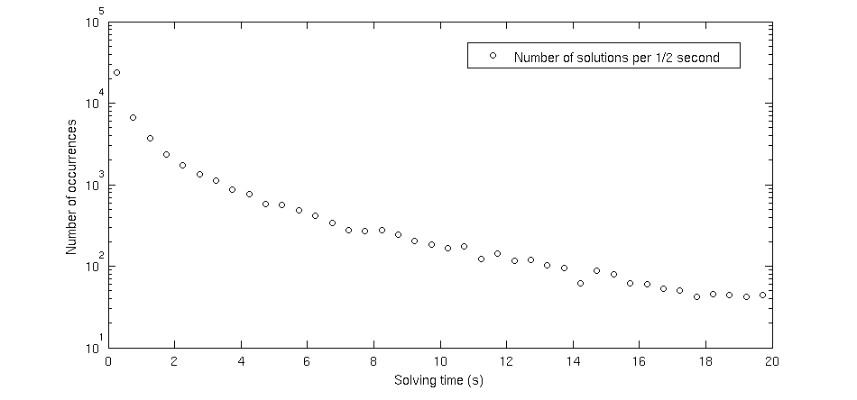
Resultat: Backtrack

Slide 8
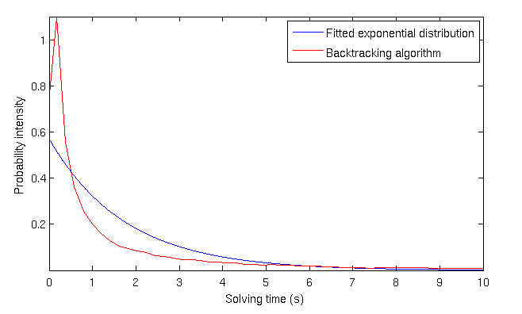
Resultat: Backtrack

Slide 9
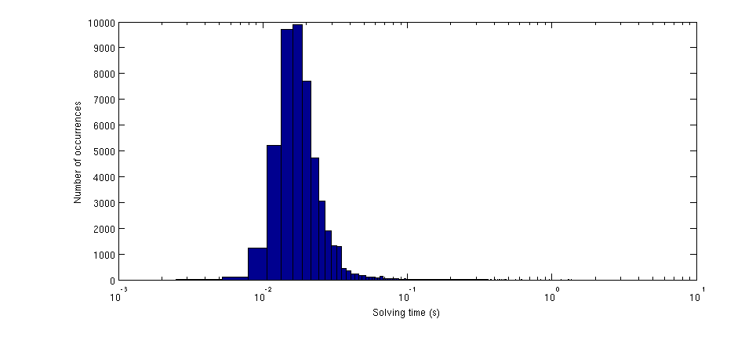
Resultat: Regelbaserad

Slide 10
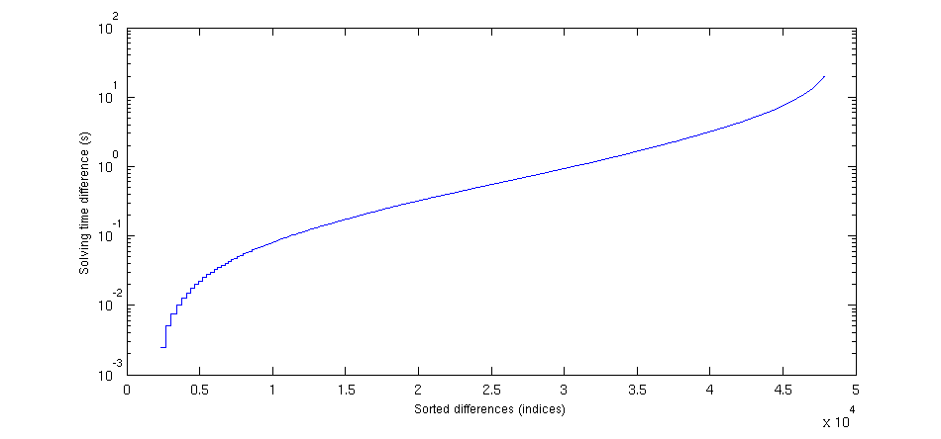
Jämförelse:
Svårighetskorrelation

Slide 11
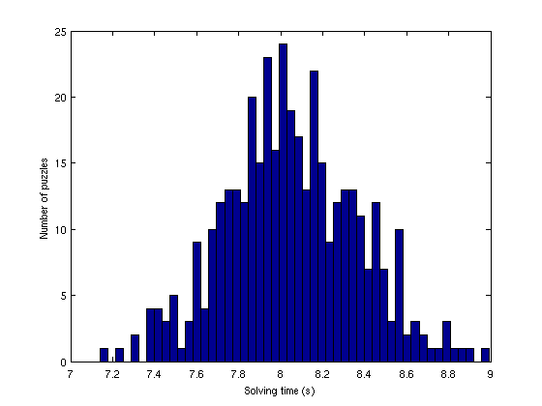
Resultat: Boltzmann-maskin
Snabbt avtagande temperatur

Slide 12
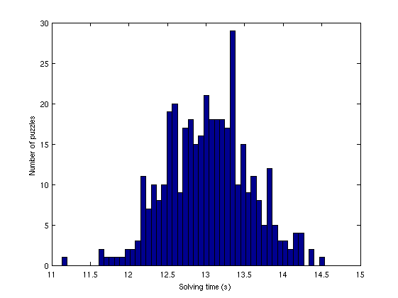
Resultat: Boltzmann-maskin
Långsamt avtagande temperatur

Slide 13
Sammanfattning
Stora prestandaskillnader
Olika kategorier ger olika egenskaper
Statistisk signifikans kräver resurser

Slide 14
Tack för oss!
Frågor?

